Slide 1
인공지능
개발 환경 구축
가상환경 구축
리눅스 환경 설정
윈도우 환경에서 설치
Google Colab 활용

Slide 2
Tesorflow 조건
TensorFlow is tested and supported on the following 64-bit systems:
Python 3.5–3.8
Ubuntu 16.04 or later
Windows 7 or later (with C++ redistributable)
macOS 10.12.6 (Sierra) or later (no GPU support)
Raspbian 9.0 or later

Slide 3
가상환경 구축

Slide 4
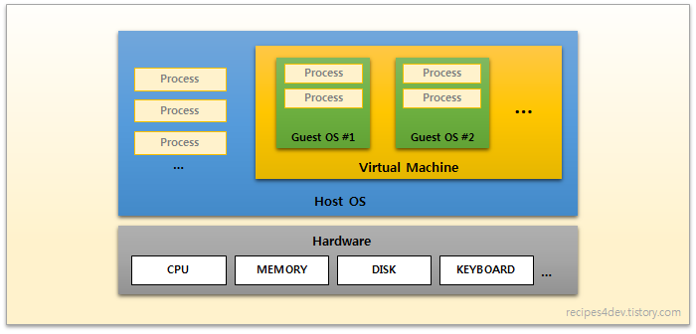
프로그램 다운로드

Slide 5
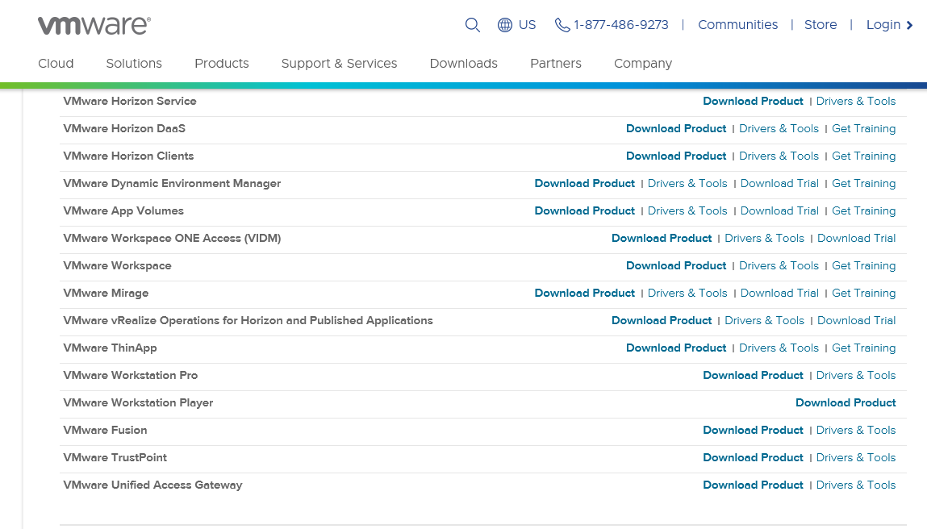
프로그램 다운로드

Slide 6
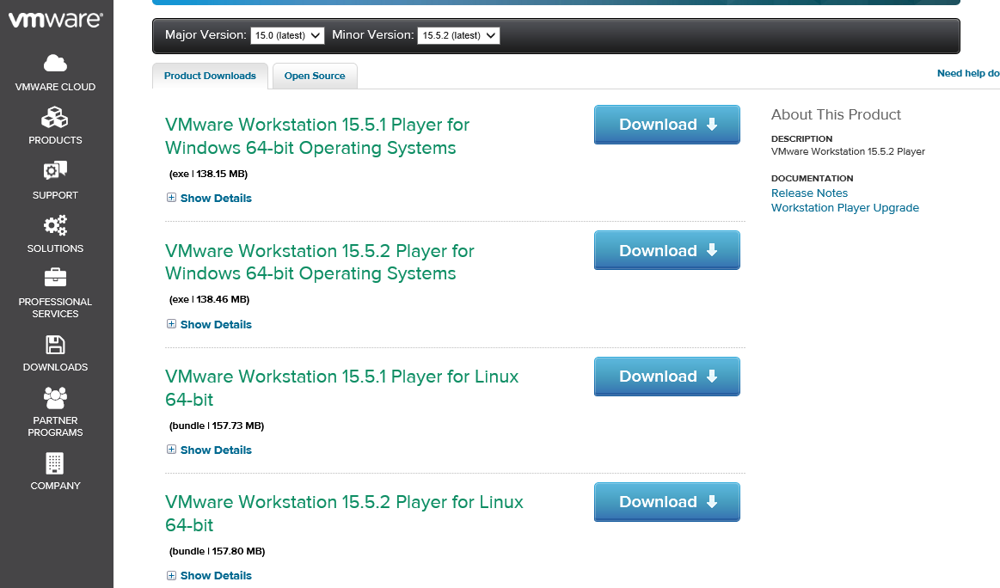
프로그램 다운로드

Slide 7
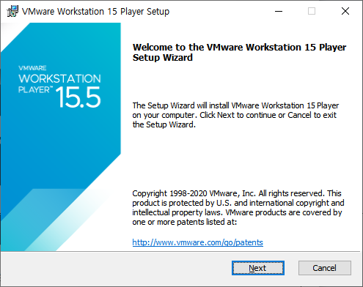
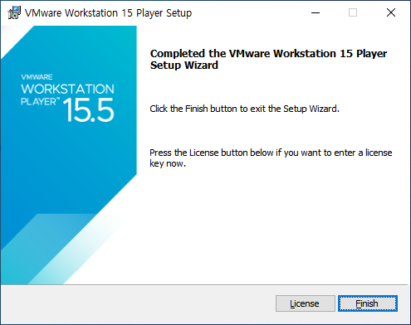
프로그램 다운로드
재부팅 필요 – 재부팅 후 설치 실행

Slide 8
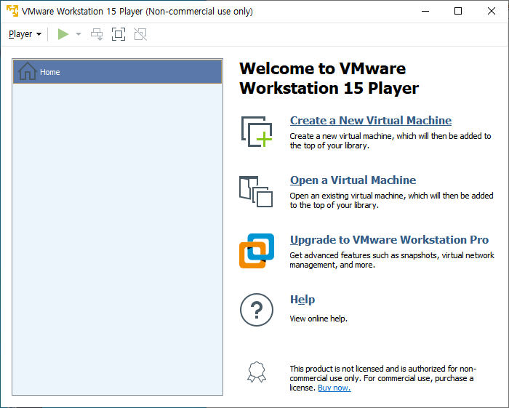
프로그램 설치 완료

Slide 9
리눅스 환경 설정

Slide 10
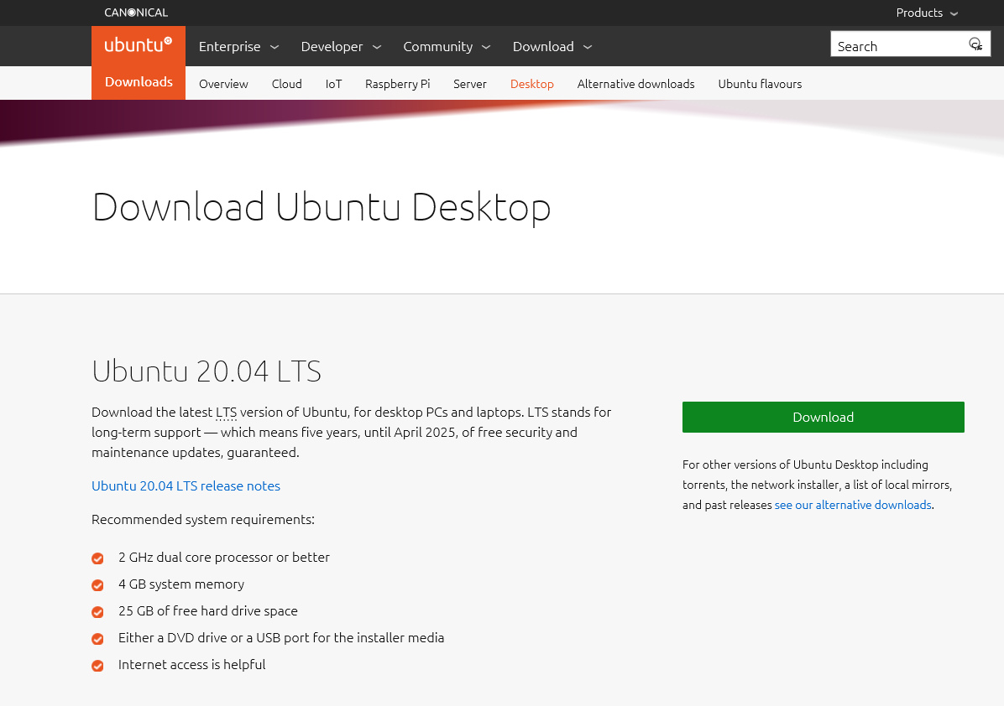
가상환경 구축
우분투 파일 받기
https://ubuntu.com/download/desktop

Slide 11
가상환경 구축

Slide 12
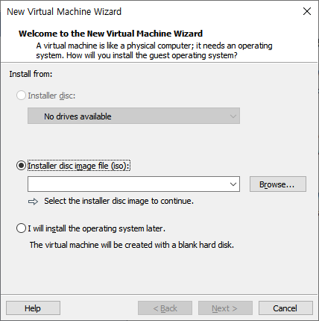
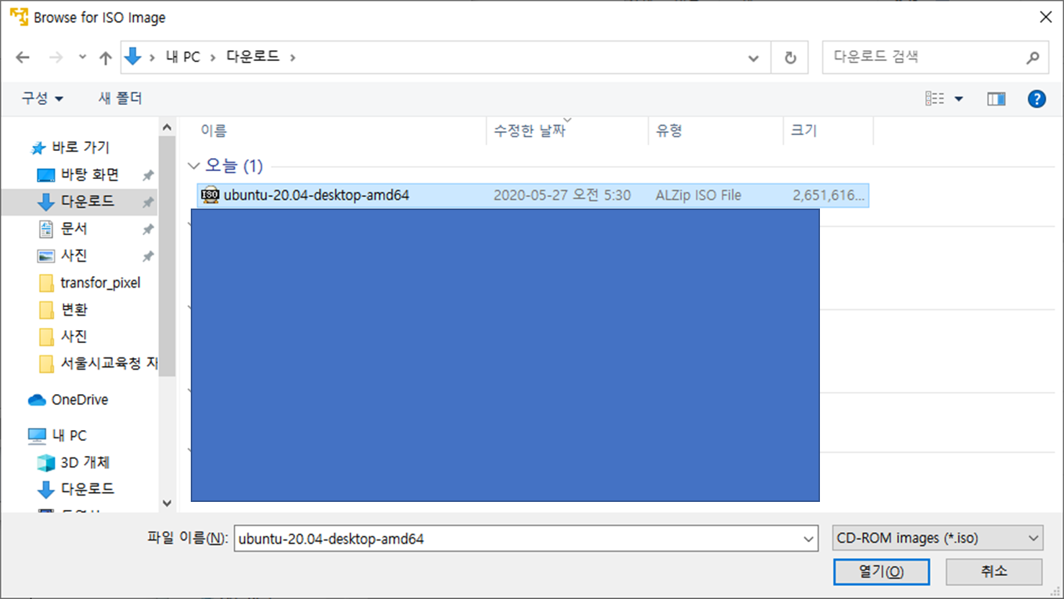
가상환경 구축

Slide 13
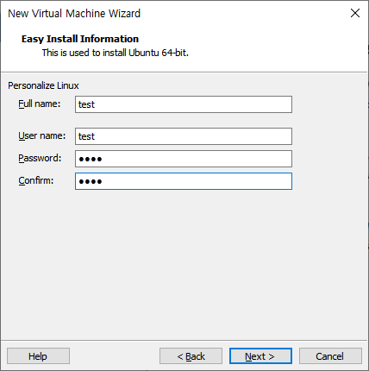
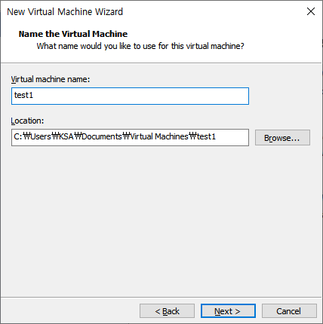
가상환경 구축

Slide 14
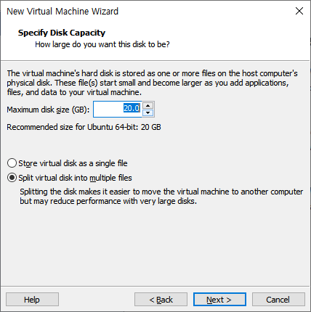
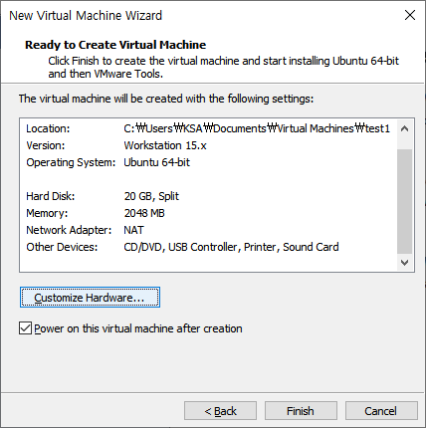
가상환경 구축

Slide 15
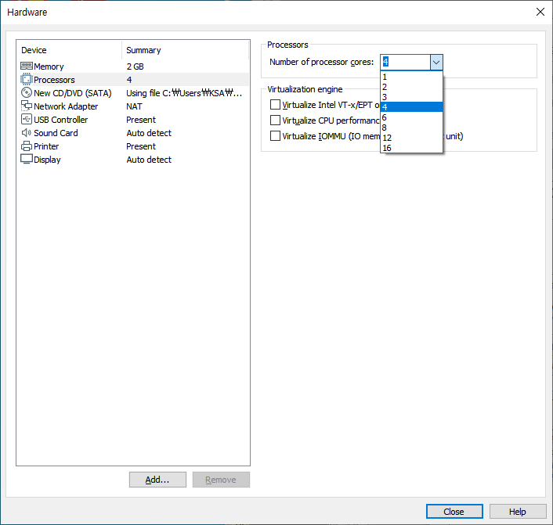
가상환경 구축

Slide 16
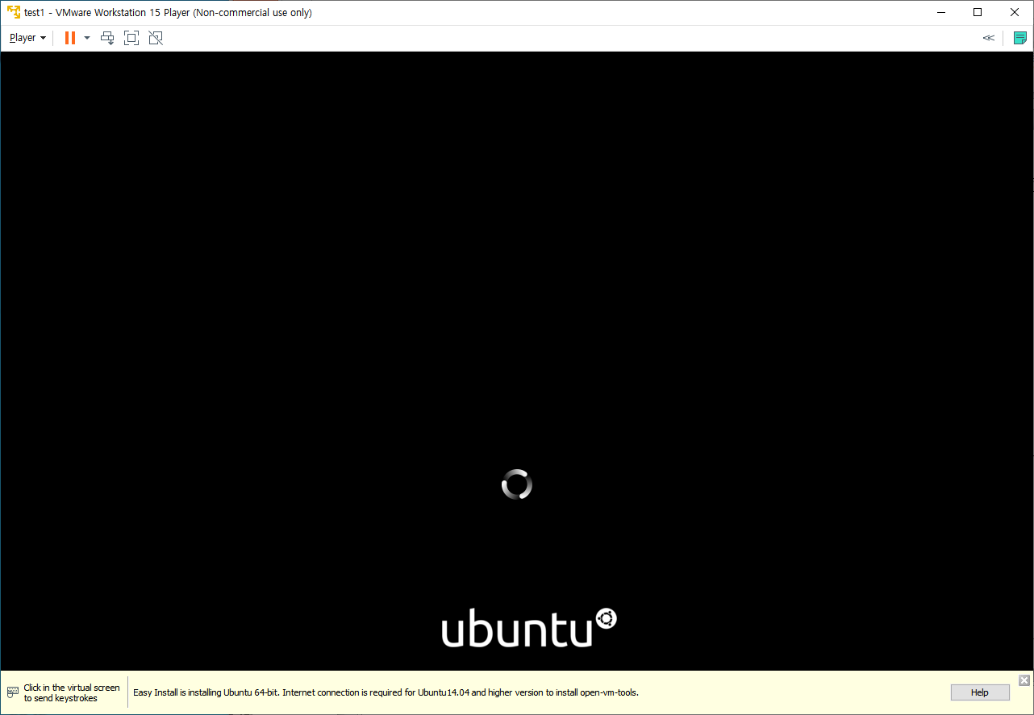
가상환경 구축

Slide 17
Linux 환경 이해
기본 명령어
명령어 | 기능 | 사 용 예
date | 날짜 및 시간을 확인하고 생성. | date : 현재의 날짜와 시간을 출력. date --date ‘6 months 10 day’ : 오늘부터 6개월 10일뒤 날짜와 시간을 출력.
time | 실행한 명령어가 수행되는 시간을 계산. | time ls : ls 명령어를 수행한 시간을 계산. 계산된 시간은 real, user, sys항목을 구분되어 출력. - real : 프로그램이 실행되는데 사용되는 CPU사용시간. - user : 사용자에 의한 프로세스가 사용한 CPU 수행시간. - sys : 운영체제에 의한 프로세스가 사용한 CPU 수행시간.
cal | 달력을 출력. | cal : 현재 월의 달력을 출력. cal –y : 올해 12개월의 달력을 모두 출력.

Slide 18
Linux 환경 이해
명령어 | 기능 | 사 용 예
exit | 현재 실행되고 있는 쉘을 종료. | exit : 현재 실행되고 있는 쉘을 종료.
man | 특정 명령어의 설명서를 출력. | man ls : ls 명령어에 대한 설명서를 출력.
help | 특정 명령어의 도움말을 출력. | help hep : hep 자신의 명령어의 도움말을 출력. help pwd : pwd 명령어의 도움말을 출력.
history | 히스토리를 출력. | history : 홈 디렉토리 .bash_history 파일을 불러와서 히스토리를 출력. history 5 : 최근 5개의 히스토리 출력.

Slide 19
Linux 환경 이해
명령어 | 기능 | 사 용 예
which | 명령어가 어디에 위치해 있는 알려줌. | which ls : ls 명령어가 위치한 디렉토리 출력.
whereis | 실행파일, 소스, man 페이지의 위치를 알려줌. | whereis ls : ls 명령어의 위치와 ls의 man 페이지 위치를 알려줌. whereis –b find : ls 명령어의 위치만 출력.
whatis | 특정 명령어의 간단한 기능만 알려줌. | whatis ls : ls가 무엇을 하는 명령어인지 그 기능만 간단히 출력.

Slide 20
Linux 환경 이해
사용자 생성 및 계정관리
명령어 | 기능 | 사 용 예
useradd | 새로운 사용자를 생성. | useradd linux : linux 라는 사용자를 생성. useradd –g icqa21 –d /home/icqa21 linux : 기본 그룹은 icqa21하고 홈디렉토리는 /home/icqa21로 하는 linux라는 사용자를 새로 만든다.
userdel | 사용자를 삭제. | userdel linux : linux라는 사용자를 삭제. userdel –r linux : linux라는 사용자를 삭제하되 사용자 메일과 홈디렉토 리까지 모두 삭제.

Slide 21
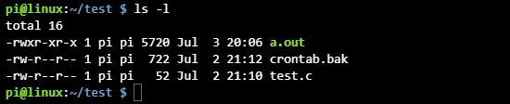
Linux 환경 이해
명령어 | 기능 | 사 용 예
User mod | 사용자 정보를 수정. | usermod –c 교수님 linux : linux라는 사용자의 주석을 교수님으로 설정. usermod –d /home2/linux linux : linux라는 사용자의 홈 디렉토리를 /home2/linux로 변경.
passwd | 사용자의 패스워드를 변경. | passwd : 현재 로그인 한 자기 자신의 패스워드 변경. passwd linux : linux 패스워드 변경.
- 파일 사용자 권한
: u 사용자, g 그룹, o 다른사용자, a 전부에게 권한을 지정할 수 있고,
더하기(+) 권한 추가, 빼기(-) 권한 제거
* chmod g+rwx file.txt
* chmod 700 file.txt
r w x
4 2 1

Slide 22
Linux 환경 이해
명령어 | 기능 | 사 용 예
ls | 파일 및 디렉토리 리스트를 출력. | ls : 현재 디렉토리의 파일 및 디렉토리 출력. ls –al /etc : /etc 디렉토리의 파일 및 디렉토리를 출력하되 숨김파일까지 자세히 출력.
cat | 파일안의 내용을 출력. | cat /etc/passwd / : etcpasswd라는 파일의 내용을 출력. cat –b /etc/passwd : /etc/passwd파일을 출력하되 각 행에 줄번호를 붙 여줌.
file | 특정파일이 어떤 종류의 파일인지 알려줌. | file /bin/ls : /bin/ls라는 파일이 어떤 종류의 파일인지 출력.
more | 파일의 내용을 한 화면씩 끊어서 출력. | more /etc/passwd : /etc/passwd 파일의 내용을 한 화면씩 출력. ls –l /etc | more : /etc 디렉토리의 리스트를 한 화면씩 출력.

Slide 23
Linux 환경 이해
명령어 | 기능 | 사 용 예
cp | 파일 및 디렉토리 복사. | cp /etc/passwd . : /etc/passwd 파일을 현재 디렉토리로 복사. cp –R /etc/rc.d . : /etc/rc.d 하위 디렉토리를 포함한 파일 및 디렉토리를 현재 디렉토리로 복사.
mv | 파일 및 디렉토리를 이동. | mv /etc/passwd . : /etc/passwd 파일을 현재 디렉토리로 이동. mv –R /etc/rc.d . : /etc/rc.d 하위 디렉토리를 포함한 파일 및 디렉토리를 현재 디렉토리로 이동.
find | 특정 파일을 검색. | find /etc –name passwd –print : /etc 디렉토리 하위에서 passwd 라는 이름을 가진 파일 및 디렉토리를 모두 찾아서 화면에 출력. find /home –uid 500 –print : /home 디렉토리 하위에서 UID가 500인 사용자 소유의 파일을 모두 찾 화면 출력.
rm | 파일 및 디렉토리를 삭제. | rm test.txt : test.txt파일을 삭제. rm –r test : test 파일이나 디렉토리 삭제.

Slide 24
Linux 환경 이해
명령어 | 기능 | 사 용 예
chmod | 파일이나 디렉토리의 허용권한을 변경. | chmod 755 test.txt : test.txt 퍼미션을 755로 수정.
chown | 파일이나 디렉토리의 소유권을 변경. | chown linux test.txt : test.txt 라는 파일의 소유자를 linx로 지정함.
chgrp | 파일이나 디렉토리의 소유 그룹을 변경. | chgrp icqa21 test.txt : test.txt 파일의 소유그룹을 icqa21로 변경.
touch | 빈 파일을 생성하거나 파일 수정 일시를 변경. | touch test.txt : test.txt 파일이 존재하지 않을 경우 파일 크기가 0인 빈 파일을 test.txt 이름으로 생성.

Slide 25
Linux 환경 이해
명령어 | 기능 | 사 용 예
grep | 특정 파일 내에서 정규표현식을 사용하여 문자열을 검색. | grep linux test.txt : test.txt 파일 안에서 linux 문자열을 찾아 화면에 출력. rpm –qa | grep apache : rpm패키지중 apache 문자열이 포함된 패키지를 화면에 출력.
cd | 작업 디렉토리의 위치를 변경. | cd /home : /home 디렉토리로 이동. cd .. : 상위 디렉토리로 이동.
pwd | 현재 작업 디렉토리를 출력. | pwd : 현재 작업 디렉토리를 출력.
mkdir | 디렉토리를 생성. | mkdir test : test 디렉토리를 생성. mkdir –p icqa21/test : icqa21 디렉토리가 존재 하지 않더라고 디렉토리를 먼저 생성한 후 그 내부에 test라는 디렉토리를 만든다. p 옵션이 없으면 icqa21 디렉토리가 없기 때문에 test디렉 토리가만들어 지지 않음.

Slide 26
명령어 | 기능 | 사 용 예
rmdir | 디렉토리를 삭제. | rmdir test : test 디렉토리를 삭제. rmdir - p icqa21/test : icqa21 디렉토리와 내부의 test 디렉토리를 한꺼번에 삭제.
du | 특정 디렉토리의 용량을 계산하여 출력. | du /home : /home 디렉토리 하위의 용량을 전부 계산하 여 출력. du -sh /etc : /etc 디렉토리 하위의 용량을 전부 계산하 여 출력하되 간단히 표현하면서 사람이 알 아보기 쉽게 K(kilo), M(Mega), G(Giga) 단 위로 출력.
df | 하드 디스크의 사용 공간을 계산하여 출력. | df –h : 모든 하드 디스크 용량을 알아보기 쉽게 K, M, G 단위로 출력.

Slide 27
명령어 | 기능 | 사 용 예
who, w, users | 현재 시스템에 접속한 사용자를 확인. | who, w, users : 세 명령어 모두 현재 접속한 사용자를 출력.
finger | 특정 사용자의 정보를 출력. | finger linux : linux에 대한 사용자 정보를 출력. finger –s linux : linux에 대한 사용자 정보를 간단히 출력.
write | 특정 사용자에게 메시지를 보냄. | write linux : linux사용자에게 메시지를 보냄.
talk | 특정 사용자와 대화를 할 수 있다. | talk linux : linux사용자와 대화를 시도함.

Slide 28
명령어 | 기능 | 사 용 예
mesg | 상대방과의 대화를 허락하거나 거부함. | mesg : 현재 상대방과의 대화모드를 y인지 n인지 출력. mesg y : 상대방과의 대화를 허락하는 모드로 변환. mesg n : 상대방과의 대화를 거부하는 모드로 변환.
wall | 시스템에 접속한 모든 사용자에게 메시지를 보냄. | wall “5분 후에 재부팅” : 현재 시스템에 접속한 모든 사용자에게 “5분 후에 재부팅” 메시지를 보냄.
ping | 상대방 컴퓨터와 네트워크 통신이 가능한지 체크함. | ping icqa21.com : icqa21.com과 네트워크 통신이 가능한지 체크. ping –s 100 www.soo.to : 패킷의 크기를 100byte로 하여 www.soo.to와 통신이 가능한지 체크.
Ipconfig | 네트워크 인터페이스를 확인하거나 설정. | ifconfig eth0 : eth0 인터페이스 상태를 출력. ifconfig eth0 192.168.0.1 netmask 255.255.255.0 broadcast 192.168.0.255 up : eth0 인터페이스 IP주소, 넷마스크, 브로드캐스트 설정하고 활성화 시킴.

Slide 29
명령어 | 기능 | 사 용 예
Nslookup | 네임서버에 도메인네임이나 IP를 조회함. | nslookup soo.to : soo.to 도메인의 IP를 1차 네임서버에 조회함. nslookup icqa21.com ns.soo.to : icqa21.com 도메인의 IP를 ns.soo.to 네임서버에 조회.
Traceroute | 특정 서버까지의 경로를 출력. | traceroute icqa21.com : 현재 호스트에 icqa21.com 까지 경로를 출력.
netstat | 네트워크 상태 정보를 출력. | netstat –rn : 라우팅 테이블의 상태 정보를 출력. netstat –atp : 현재 서비스 되고 있는 포트 정보를 출력.

Slide 30
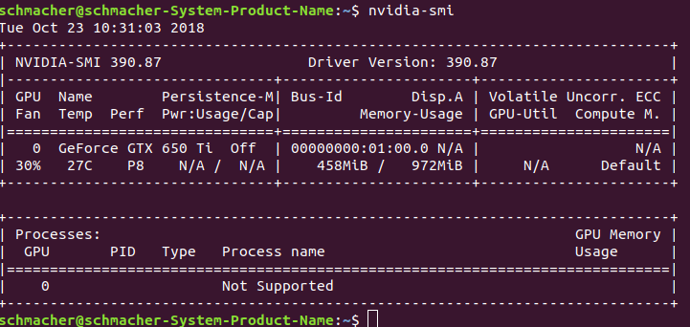

Tensorflow 환경 구축 - GPU
GPU 환경 => NVIDIA GPU 계열 960 이상
* Python, CUDA, cuDNN, Anaconda
NoGPU 환경
* Python, Anaconda

Slide 31



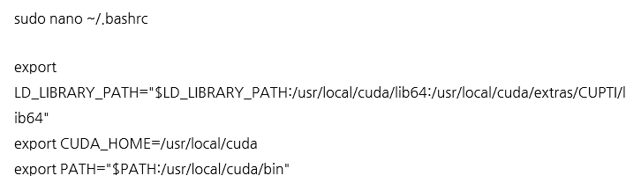
Tensorflow 환경 구축
CUDA 설치
* GPU 재구성
* GPU Driver 390 설치
* CUDA 파일권한 변경
* CUDA 설치
* CUDA 환경설정
* CUDA 환경 적용

Slide 32
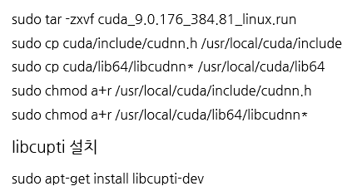
Tensorflow 환경 구축
cuDNN 설치
* 다운로드 후 압축풀기

Slide 33



Tensorflow 환경 구축
Anaconda 설치
* 다운로드 후 실행
* 설치 적용
* 설치 확인
* 아나콘다 파이썬 버전 통일
* 작업을 위한 가상환경 구성
* 가상환경 활성화
* Tensorflow GPU 설치

Slide 34
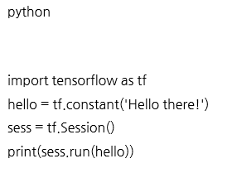
Tensorflow 환경 구축
테스트

Slide 35
Tensorflow 환경 구축 - NoGPU
버전 확인
python3 --version
pip3 --version
$sudo update-alternatives --install /usr/bin/python3 python /usr/bin/python3.6 1 $
$sudo update-alternatives --install /usr/bin/python3 python /usr/bin/python3.7 2 $
$sudo update-alternatives --config python
There are 2 choices for the alternative python (providing /usr/bin/python)
Selection Path Priority Status ------------------------------------------------------------
* 0 /usr/bin/python3.7 2 auto mode
* 1 /usr/bin/python3.6 1 manual mode
* 2 /usr/bin/python3.7 2 manual mode
Press <enter> to keep the current choice[*], or selection number: 2 $
$sudo apt-get install python3-pip $
$sudo apt-get install python3.7-venv $
$python3 -m venv venv $
$source venv/bin/activate

Slide 36
Tensorflow 환경 구축 - NoGPU
PIP 이용 설치
python3 --version
pip3 --version
$ pip install --upgrade pip
$ pip install setuptools --upgrade
$ pip install wheel $ pip install "numpy<1.17“
pip install tensorflow

Slide 37
Tensorflow 환경 구축 - NoGPU
Anaconda 설치
$ cd ~/Downloads
$ sha256sum Anaconda3-2019.03-Linux-x86_64.sh
$ bash Anaconda3-2019.03-Linux-x86_64.sh
※ bashrc를 읽는 두 가지 방법이 있다.
터미널 창을 껏다가 다시 킨다.
$ source ~/.bashrc
$ conda --version
$ conda search python

Slide 38

Tensorflow 환경 구축 - NoGPU
Anaconda 설치
※ 설치
$ conda create -n py356 python=3.5.6
※ 제거
$ conda remove -name py356 --all
※ 확인
$ conda info --envs
※ 실행
$ conda activate py356
※ 종료
$ conda deactivate

Slide 39
Tensorflow 환경 구축 - NoGPU
Anaconda 설치
1 단계 – 시스템 업데이트
$sudo apt-get update -y && sudo apt-get upgrade -y
2 단계 – 아나콘다 다운로드
wget https://repo.anaconda.com/archive/Anaconda3-5.0.1-Linux-x86_64.sh md5sum Anaconda3-5.0.1-Linux-x86_64.sh

Slide 40
Tensorflow 환경 구축 - NoGPU
Anaconda 설치
3 단계 – Ubuntu에 Anaconda 설치
bash Anaconda3-5.0.1-Linux-x86_64.sh 4 단계 – 설치 활성화
source ~/.bashrc 5 단계 – 설치 테스트
conda list 6 단계 – 새로운 환경 만들기
conda create --name new_environment python=3.7 source activate new_environment
마무리
export PATH=~/anaconda3/bin:$PATH

Slide 41
윈도우 환경에서 설치

Slide 42
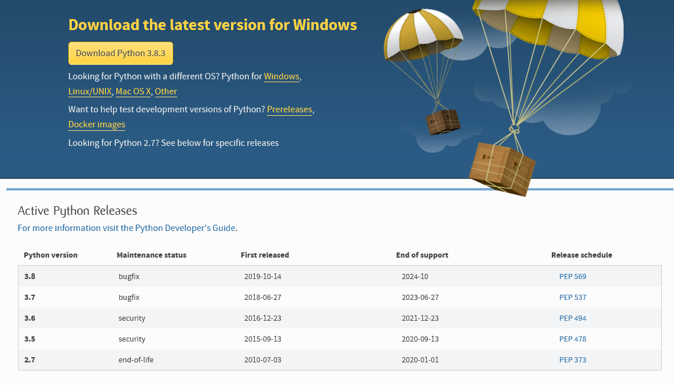
Python 설치
파이썬 다운로드
https://www.python.org/downloads/

Slide 43

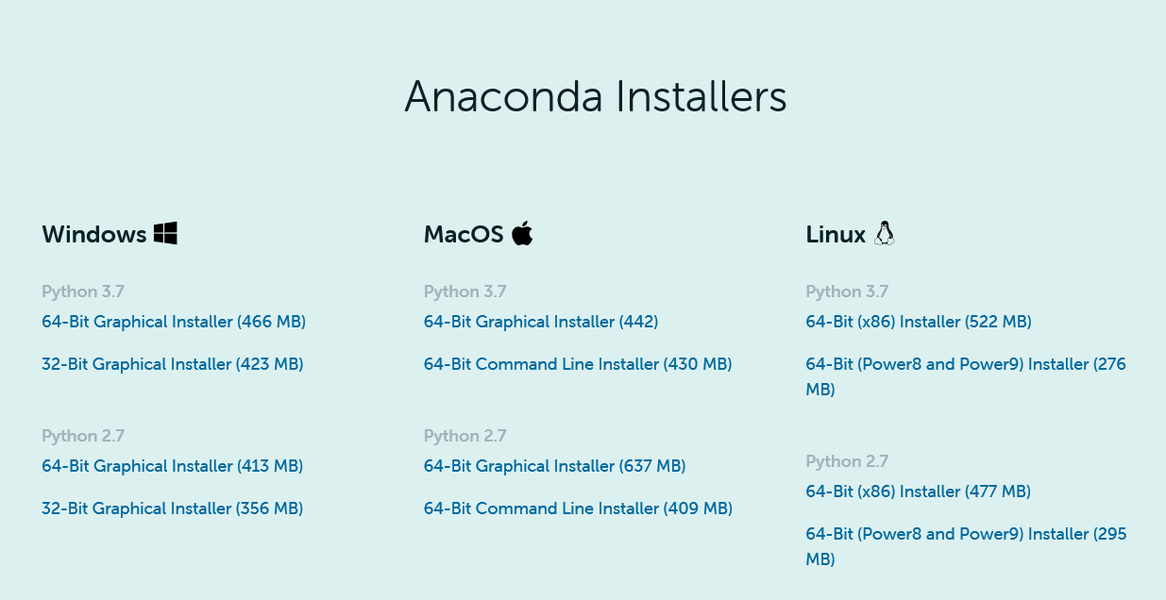
Anaconda 설치
Anaconda(아나콘다) 다운로드
https://www.anaconda.com/products/individual

Slide 44

CUDA 설치
CUDA 다운로드
https://developer.nvidia.com/cuda-toolkit

Slide 45
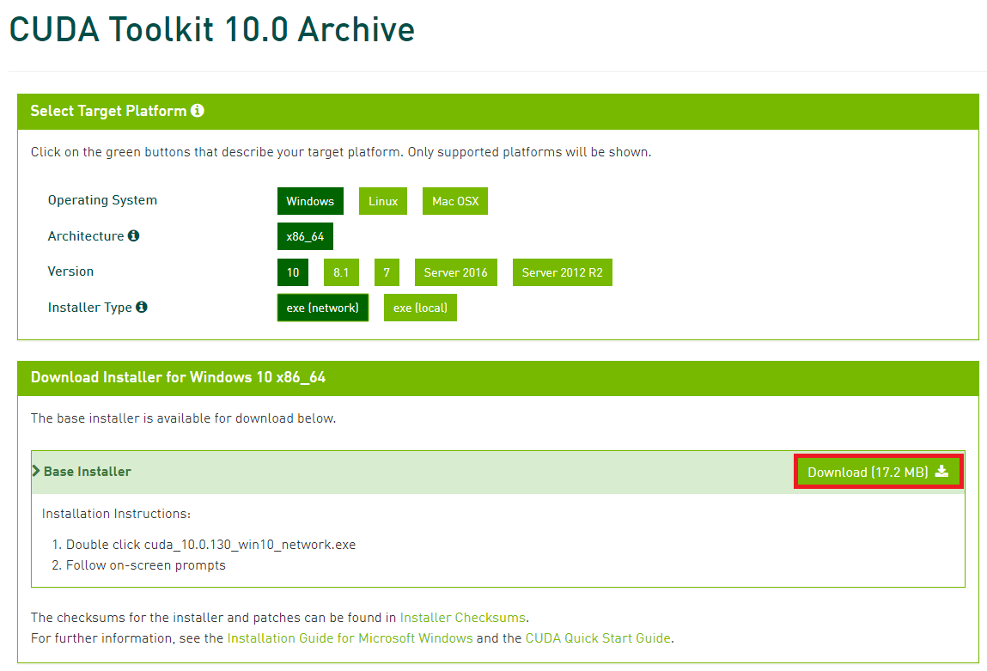
CUDA 설치

Slide 46
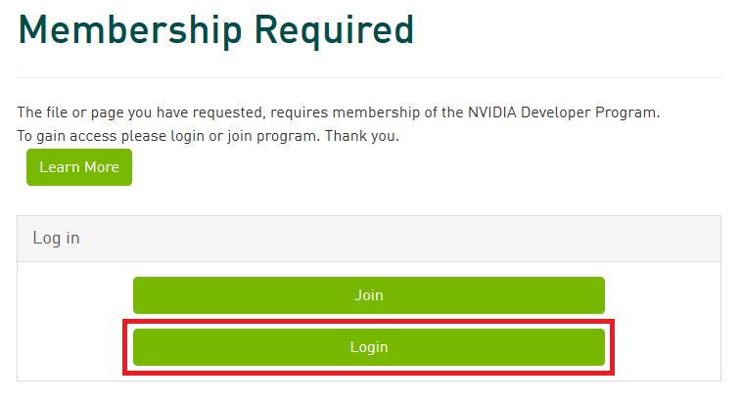
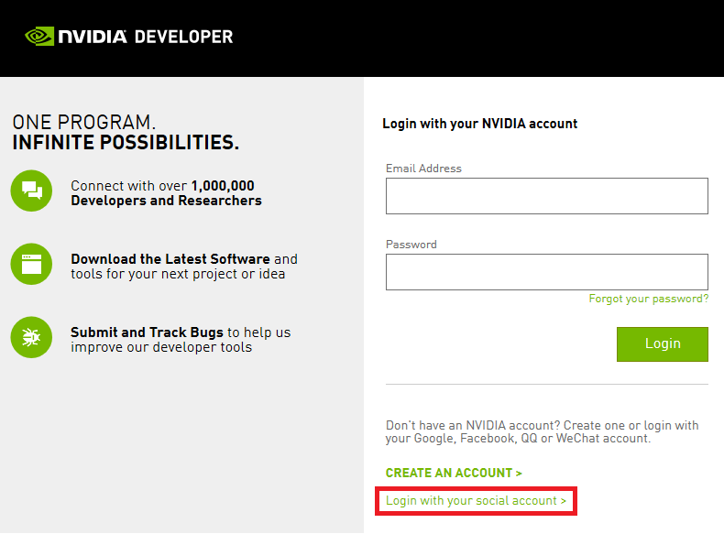
cuDNN 설치
cuDNN 다운로드
https://developer.nvidia.com/cudnn

Slide 47
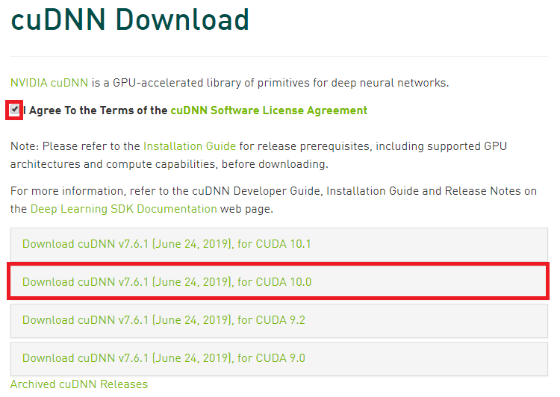
cuDNN 설치

Slide 48
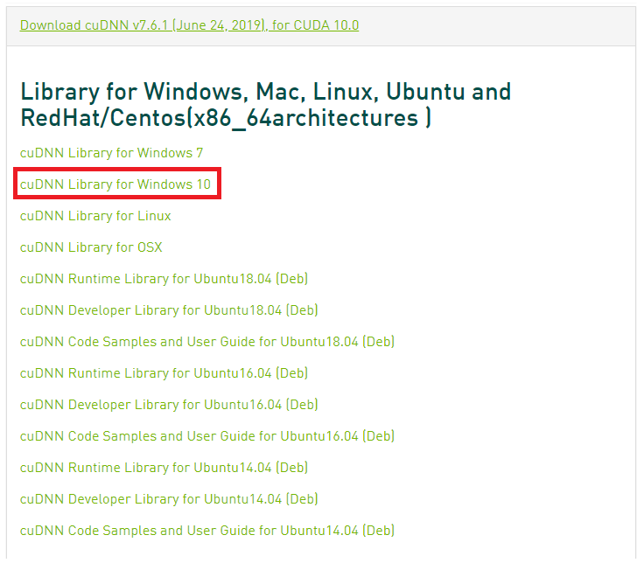
cuDNN 설치

Slide 49
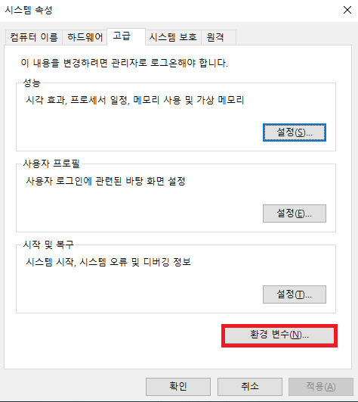
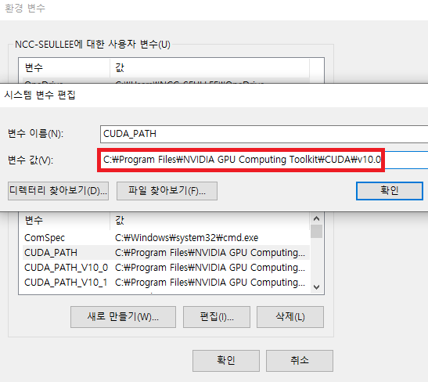
cuDNN 설치
환경변수 등록
C:\Program Files\NVIDIA GPU Computing Toolkit\CUDA\v10.0

Slide 50
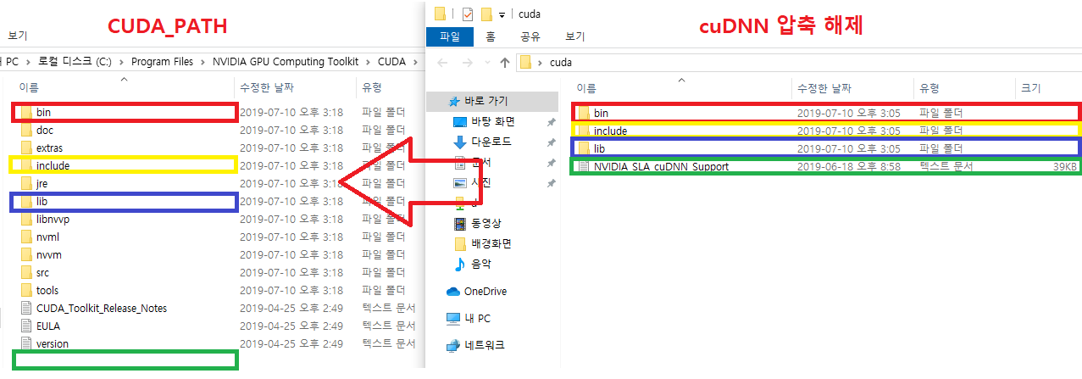
cuDNN 설치

Slide 51
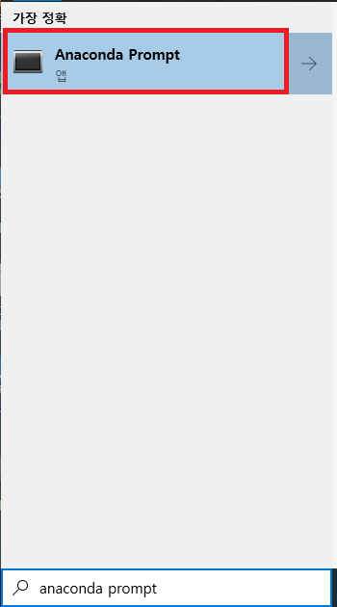
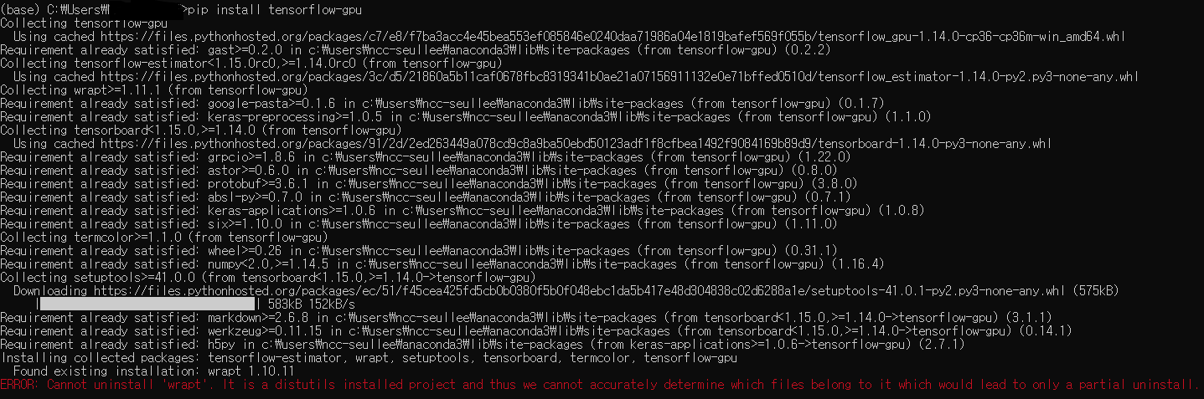
cuDNN 설치
Tensorflow-gpu 설치
> pip install tensorflow-gpu
> python -m pip install --upgrade pip

Slide 52
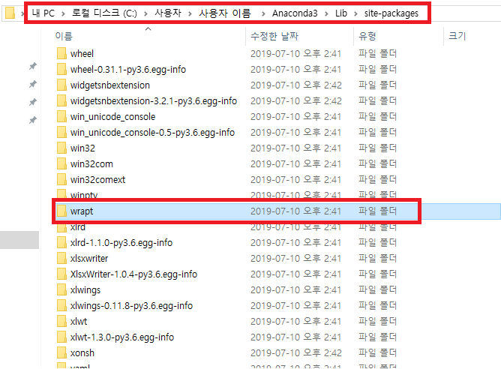
cuDNN 설치
* ‘wrapt' 오류 발생하면,

Slide 53
설치 완료 테스트
> python
>> import tensorflow as tf

Slide 54
Google Colab 활용

Slide 55
Colab 사용
버전확인하기 - Tensorflow
import tensorflow as tf
print(tf.__version__)
버전확인하기 - Pytouch
import torch
import torchvision
import torchtext
print(torch.__version__)

Slide 56
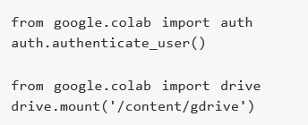
드라이브 연동
from google.colab import auth
auth.authenticate_user()
from google.colab import drive
drive.mount('/content/gdrive')
!cd gdrive/data; ls-al;

Slide 57
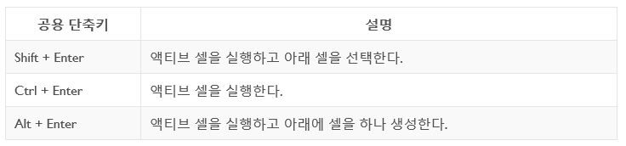

공용 단축키 & 쉘 명령 처리
쉘명령어 처리는 명령어 앞에 !로 처리

Slide 58
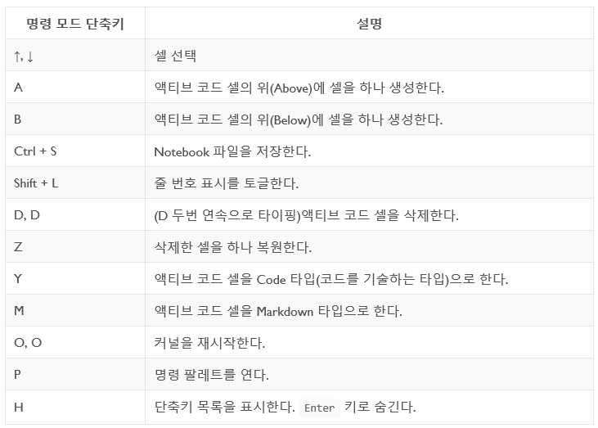
Jupyter Notebook 명령어

Slide 59
매직명령어
%pwd | 현재 디렉토리 경로 출력
%time 코드 | 코드의 실행 시간을 측정하여 표시
%timeit 코드 | 코드를 여러 번 실행한 결과를 요약하여 표시
%history -l 3 | 최근 3개의 코드 실행 이력 취득
%ls | 윈도우의 dir, Linux의 ls 명령과 같음
%autosave n | 자동저장 주기를 설정한다. 초 단위이며, 0이면 무효로 한다.
%matplotlib | 그래프를 그리는 코드 위에 따로 설정한다. %matplotlib inline으로 설정하면 코드 셀의 바로 아래에, %matplotlib tk로 설정하면 별도 창에 그래프가 출력된다. %matplotlib notebook으로 하면 코드 셀 바로 아래에 동적으로 그래프를 조작할 수 있는 그래프가 생성된다.

Slide 60
매직명령어 실행 예
# 코드 실행 시간 측정
%time sum(range(10000))
# 결과:
# CPU times: user 225 us, sys: 0 ns, total: 225 us
# Wall time: 228 us
# 499950000
# 1000회 반복, 3회 실행
%timeit sum(range(10000))
# 결과:
# 1000 loops, best of 3: 238 us for loop
# 옵션 지정하기
%timeit -n 2000 -r 5 sum(range(10000))
# 셀 전체의 시간 측정
%%timeit -n 1000 -r 3
s = 0
for i in range(10000):
s += i
https://zzsza.github.io/data/2018/08/30/google-colab/#구글-드라이브와-로컬-연동

